Slide 1
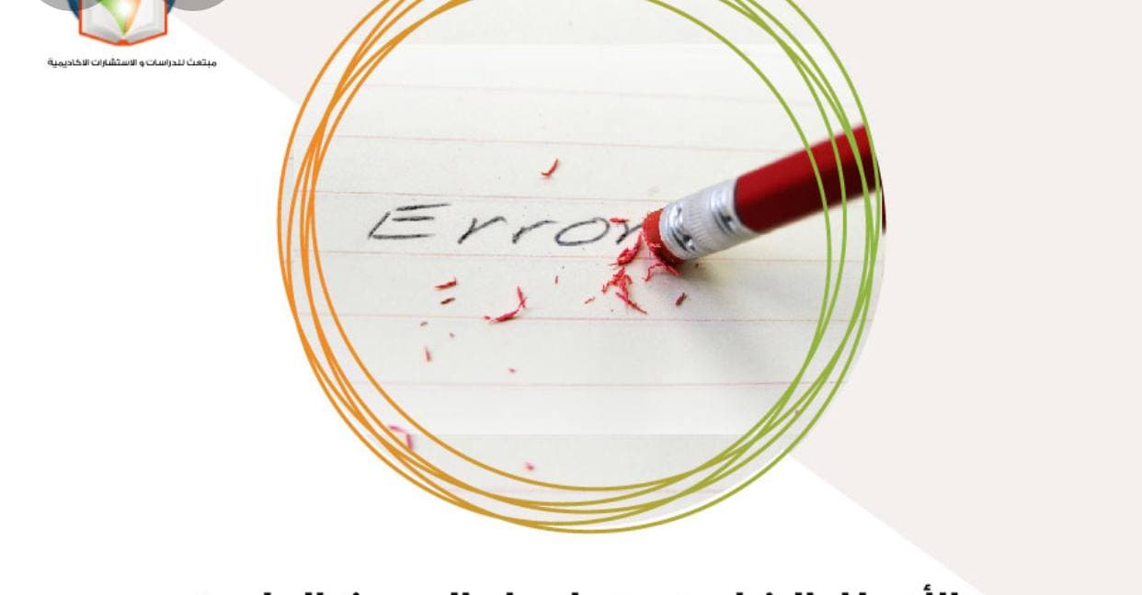
حنين ميسم دعاء زهير هند قاسم
عرض وتحليل النتائج ومناقشتها وأخطاء تتعلق بالجدول وبعرض النتائج
بأشراف
أ.د سهاد قاسم سعيد

Slide 2
عرض النتائج وتحليلها ومناقشتها
ان المشكلة يجب ان تعرض وتقدم بيانات اصلية وثابتة لتقديم تفسير جديد واسلوب يسمح بمعالجة كافية لعنوان المشكلة ومراعاة المفاهيم المستخدمة بالبحث على اساس تحديد المصطلحات والمفاهيم الفنية والرجوع بها الى مراجعها.
ليس بالضرورة ان ترتب الخطوات خطوة خطوة وانما الباحث كالفنان يعالج كل المشاكل بشكل مندمج مع سياق البحث ومع الخطوات المتداخلة مع بعضها على ان لا يكون هناك تداخلات في حل المشكلة

Slide 3
ويتضمن هذا الجزء كل من :
ثانيا: مناقشة النتائج (البيانات).
اولا: عرض النتائج (البيانات) ويشمل
1ــ الجداول
2ــ الاشكال

Slide 4
اولا: عرض النتائج (البيانات):-
عرض المشكلة وتحليلها مدعوما بالحسابات والجداول والاشكال مع البيانات ليعالجها بشيء من تفصيل النتائج التي ترتبت على حل المشكلة بحيث تقدم الادلة والتفسيرات عنها.
توضيح الحقائق والمعلومات التي تجمعت عن البحث وتوضيح العلاقات المتبادلة.
الربط الموضوعي بين الدراسات المشابه والنظرية ونتائج البحث.
ان يعمل موازنة بين الاهداف والفروض وبين النتائج التي حصل عليها.
يعرض الباحث الادلة ثم يناقش كل دليل على حده ويمكن ان يفصل بين عرض النتائج ومناقشتها فيعرض النتائج ثم يعود ثانية ليناقش جميع هذه النتائج .
التنويه بنواحي الضعف بالدراسة او تحذير الباحثين الاخرين بنوعية الطريقة المستخدمة.

Slide 5
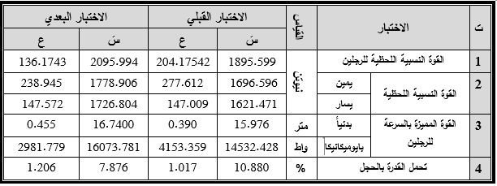
وتعتبر الجداول من افضل الوسائل لعرض كم كبير من البيانات مع ايضاح سريع لتفسير ما تحتويه دون الحاجة لقراءة التعليق الذي يجب ان يلي كل جدول مع ذكر رقم كل جدول مع بداية التعليق مثال ذلك (البيان لما بين المجموعات وداخل المجموعات ومجموع المربعات ودرجات الحرية والتباين وقيمة ف والانحراف المعياري والفرق وقيمة ت والدلالة) وخلاصة القول فان الجدول يجد المغزى الذي يرمي اليه ولعل من الافضل عند عرض النتائج ان توضع في عدة جداول دون مغالاة حتى لا يشكل ذلك صعوبة للفهم او شرود الذهن اما في حالة كبر حجم الجداول فمن المناسب ان يحتل هذا الجدول صفحتان او يحتل صفحة كبيرة عند كتابته ثم يصور عن طريق التصغير الى حجم البحث
عرض النتائج

Slide 6
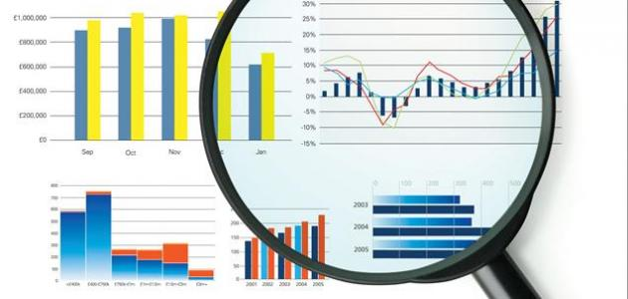
يشمل كل ما يمت بصلة بالرسالة من اشكال او رسوم بيانية وكذلك الصور سواء فوتوغرافية ام يدوية تخطيطية.
ويتم الاستعانة بالإشكال بشتى صورها لتيسير الفهم وتقريب المراد فهمه او توصيله للقارئ كلما أمكن ذلك وان وجود الشكل لا يعني الاستغناء عن الشرح بل يعتبر الشرح النظري مكملا او متمما لوجود الشكل فقد يؤدي تواجد الشكل مع توافر الشرح النظري له الى ابراز بعض النواحي او الجوانب الغامضة التي يود الباحث التركيز على ايضاحها
الاشكال

Slide 7
الشروط التي يجب ان يراعيها الباحث عندما يتناول في دراسته الجداول والإشكال كأسلوب لعرض النتائج هي
ان يشمل الجدول شرحا واضحا لما يحويه من بيانات.
ان تعرض الاشكال بشكل واضح مبسط لا يحتاج الى الرجوع للاطلاع على الشرح.
ان البساطة وعدم التعقيد في عرض الجداول او الاشكال لا يعني حذف أي بيانات على درجة كبيرة من الأهمية بل يتطلب ذلك توخي الحذر والدقة.
لعل المبالغة في استخدام الجداول والاشكال يحدث ارباك لكل من الباحث والقارئ ويسبب عدم القدرة على التركيز حول النقاط التي يدور حولها البحث.
من الافضل وضع رقم وعنوان الجدول اعلاه في حين يفضل وضع رقم وعنوان الشكل اسفله

Slide 8
ثانيا : مناقشة النتائج ( البيانات )
يعتبر الباحث نفسه هو المصدر الاساسي في هذه المعلومات ولا يعلو عليه أي مصدر ويجب ان تكون لدى الباحث الثقة الكاملة بنفسه ونتائجه⁽²⁾
هنا يأتي الدور الرئيسي والواجب على الباحث اتباعه لاستكمال ما بدآه من عمل الا وهو اجراء التفسير والمناقشة الواعية فجمع وعرض النتائج فحسب دون دراية بمناقشتها يعني عدم التوصل الى حل المشكلة الرئيسية او الاساسية او تلك المشكلات الفرعية التي تطرحها الدراسة
في المناقشة فان الباحث كالفنان يرسم ويقارن ويفند ويكتب كل ما نشر علميا باتجاه دعم النتائج ويقوم بالمقارنة ( مقارنة جدول مع جدول اخر , مقارنة بيان مع بيان اخر , شرح البيان نفسه ومناقشة البيان الذي يليه , فيضع ما يريد من جهود علمية فكرية معتمدا على الاستنتاجات الواضحة في العرض .

Slide 9
ان النتائج يجب ان تتسم بما يلي .
ـــ التنظيم
ـــ الوضوح
ـــ التحديد
ـــ التصميم
ـــ الابتكار والجدة
ـــ المتابعة

Slide 10
ثالثا : ربط الدراسات النظرية والمشابهة مع النتائج:-
في المناقشة تربط الدراسات النظرية والمشابهة مع النتائج وتتم المناقشة فقرة فقرة حسب ما ورد في اهداف البحث وحسب ما ورد في الفروض أي بالتسلسل تناقش المعلومات في كل فرض ابتدءا بحل فرضية تلو فرضية وسؤال بعد سؤال ومن ثم يذكر الباحث ان الفرض والمشكلة قد حلت أي قد تحقق الفرض وكلما يتحقق فرض( أي نتيجة ) تعمل خلاصة لتلك النتيجة وفي نهاية المناقشة تعرض الدراسات المشابهة ويتفق وتدعم الافكار المطروحة في الدراسات

Slide 11
أخطاء تتعلق بالجداول
1- ان يبالغ الباحث في استخدام الجداول حيث يؤدي ذلك الى تشتت القارئ.
2- حشو الجداول الواحدة بالأرقام فهذا يقلل من حدوى وضعها في الجدول والافضل استخدام اكثر من جدول بدلا" من تضمين الجداول كثيرة التفاصيل.
3- ان يكرر الباحث كتابة ما فهمه لقارئ من الجدول بذات التفاصيل تحت الجدول فيجب ان يضيف هذا التعليق الى ما هو موجود بالجدول .
4- كتابة عنوان الجدول احصائيا" بدلا" من كتابة العنوان ليوضح وظيفة الجدول .
5- كتابة كلمات مثل " جدول يبين" أو" بيان بتكرارات " أو " نسب اعداد" فكل هذه اضافات لا لزوم له، ولكن كتابة الهدف من الجدول مثلا" مستوى كفاءة الطلاب في اختبار الكتابة البعدي : ، أو "مدى التحسن في اتجاهات الطلاب نحو التعلم " وهكذا.
اذا زاد حجم الجدول عن نصف صفحة فيحسن وضعة في صفحة مستقلة

Slide 12
اخطاء تتعلق بعرض النتائج
1- عدم عرض الباحث نتائج دراسته بطريقة منظمة فيجب على الباحث ان يقول مثلا" انه سيعرض نتائج الدراسة في ضوء اسئلة الدراسة او فروضها ، ثم بيان النتائج في جدول او اشكال ، ثم التعلق على الجداول والاشكال وتفسير النتائج بربطها بنتائج البدراسة السابقة.
2- عدم الامانة في توثيق الدراسات التي تتفق والدراسة الحالية .
3- كأن يذكر الباحث ان دراسة فلان تتفق نتائجها بالدراسة الحالية في حين ان تلك الدراسة لم تتعرض لمتغيراته البحثية.
4- عدم وجود تحليل كيفي لنتائج والاكتفاء بالتحليل الاحصائي.
5- اقتباس التعليق عن النتائج من مصادر اخرى.
5- الهدف من مناقشة النتائج هو تحليلها والتعليق عليها وتفسيرها ، وليس كتابتها بطريقة اخرى ... والقول بأن الدراسة قد اتفقت نتائجها مع نتائج دراسات اخرى لا يكفي ، فلا بد من ان يذكر الباحث كيف ولماذا اتفقت او اختلفت.
6- استخدام كلمات في التعليق على نتائج الدراسة مثل "ثبت" " تبرهن" " تدل على " تعتبر كلمات غير صحيحة حيث ان نتائج ال دراسة لا تعتبر حاسمة وجازمة الا اذا دعمتها دراسات اخرى عديدة وعلى نفس العينة وبنفس المعطيات.
والصحيح ان نقول ان نتائج تشير " الى " او " قد تعني".

